Slide 1
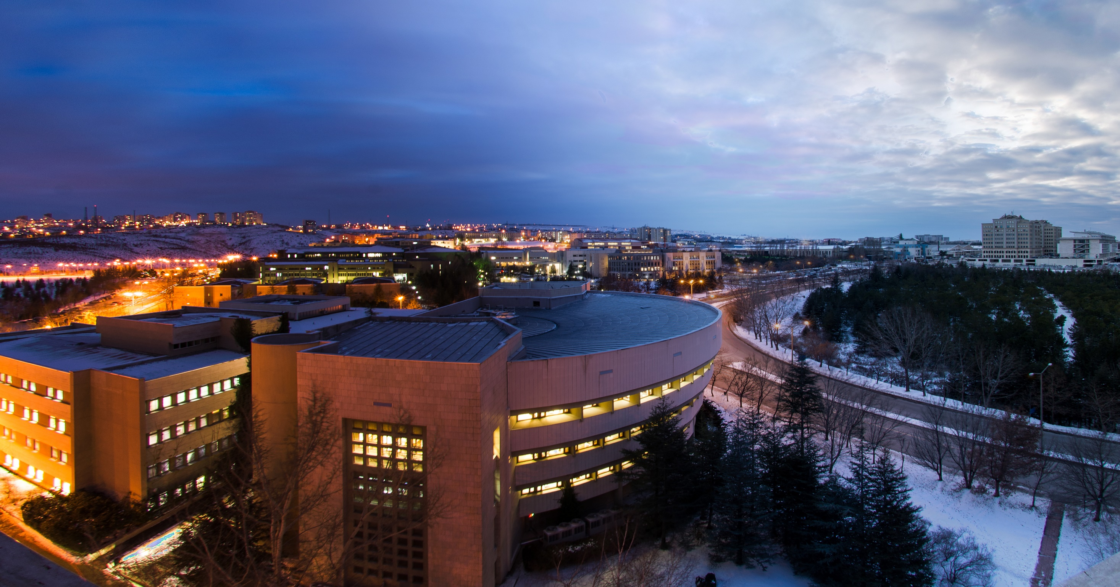
Академические библиотеки как образовательная система: Библиотека Университета Билкент
Эбру Кайя, Директор Библиотеки университета Билкент, 25 мая 2016 г., Казахстан

Slide 2
СОДЕРЖАНИЕ
Образовательная система в Турции
Высшее образование в Турции
Университет Билкент
  Рейтинг
  Школы Билкент
  Организационная структура
Библиотека Университета Билкент
  Факты и цифры
  Деятельность
  Институциональный репозиторий

Slide 3

Образование в Турции
Высшее образование
Начальная школа (с 1 по 4 класс)
Дошкольное образование (необязательное, 3-5 лет)
Средняя школа (с 5 по 12 класс)

Slide 4
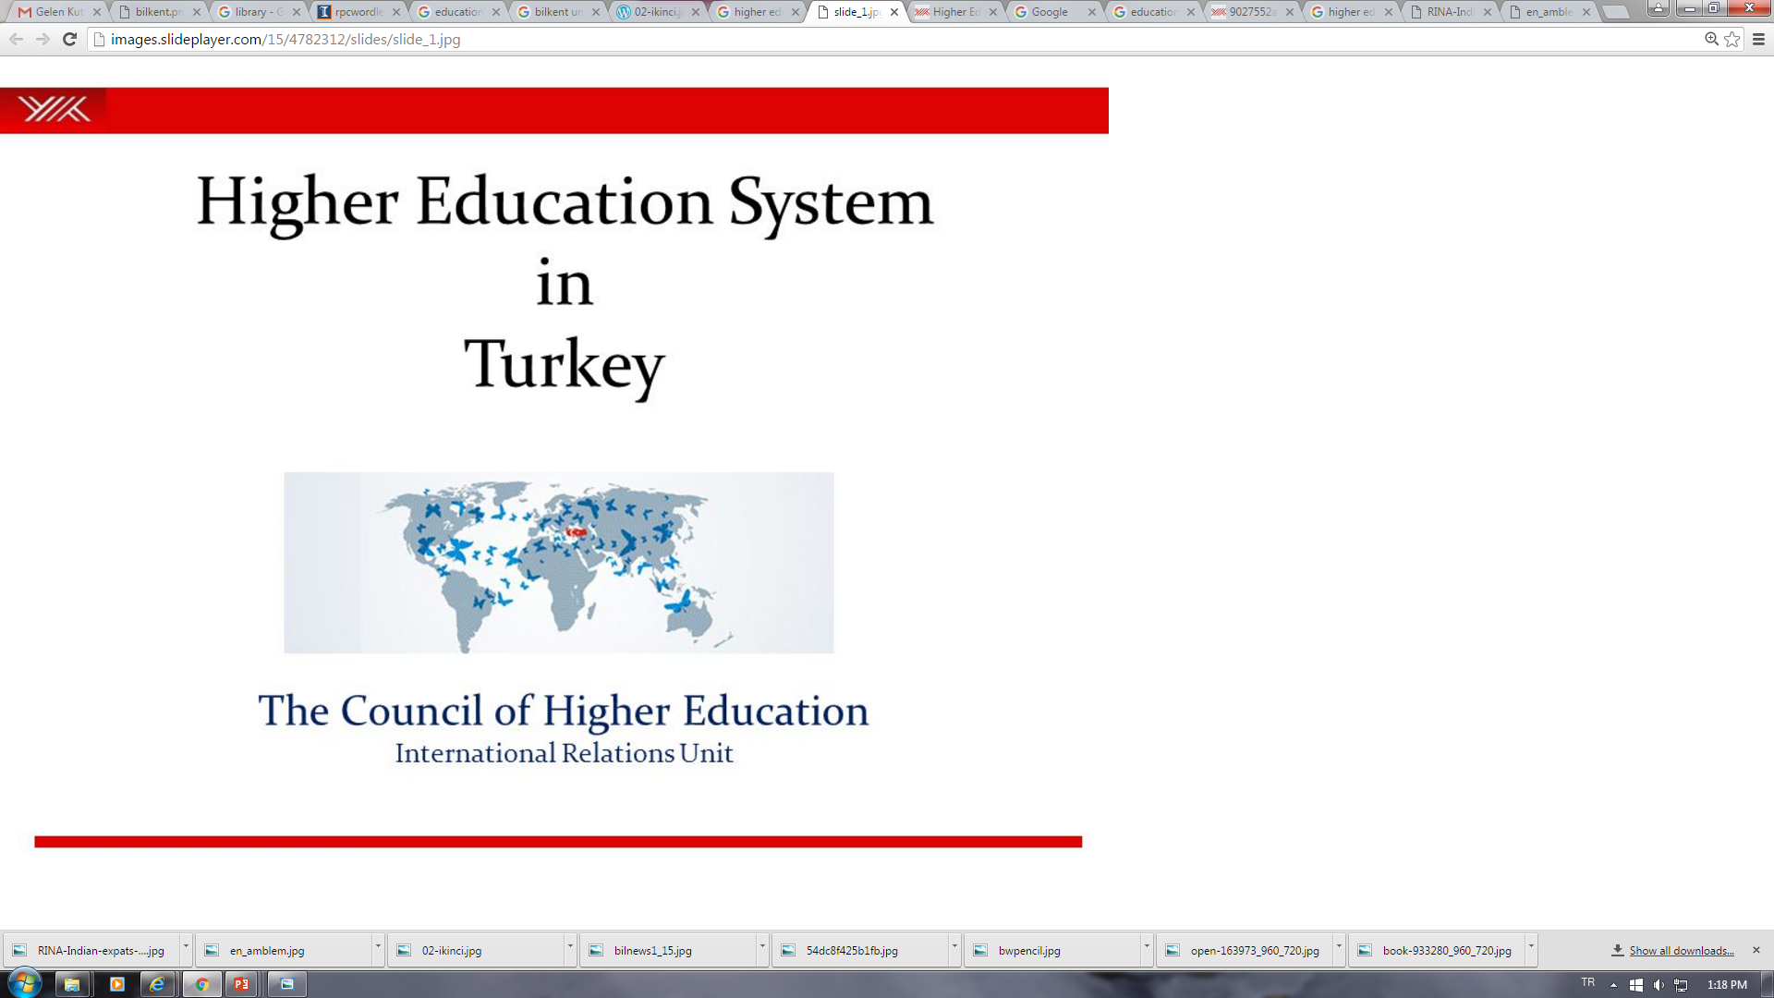
Система высшего образования в Турции
Совет высшего образования
Международные отношения

Slide 5
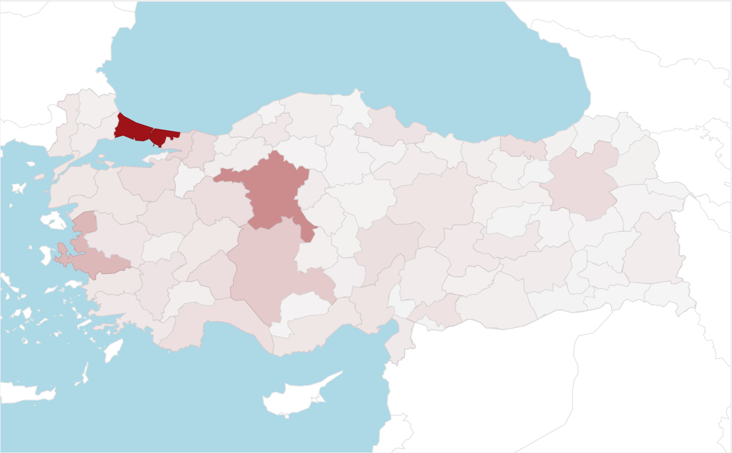

ГОС. УНИВЕРСИТЕТЫ
109
БЛАГОТВОРИТЕЛЬНЫЕ ПРОФТЕХУЧИЛИЩА
8
БЛАГОТВОРИТЕЛЬНЫЕ ИНСТИТУТЫ
76
ВСЕГО: 193
http://www.yok.gov.tr/web/guest/universitelerimiz#main-content

Slide 6
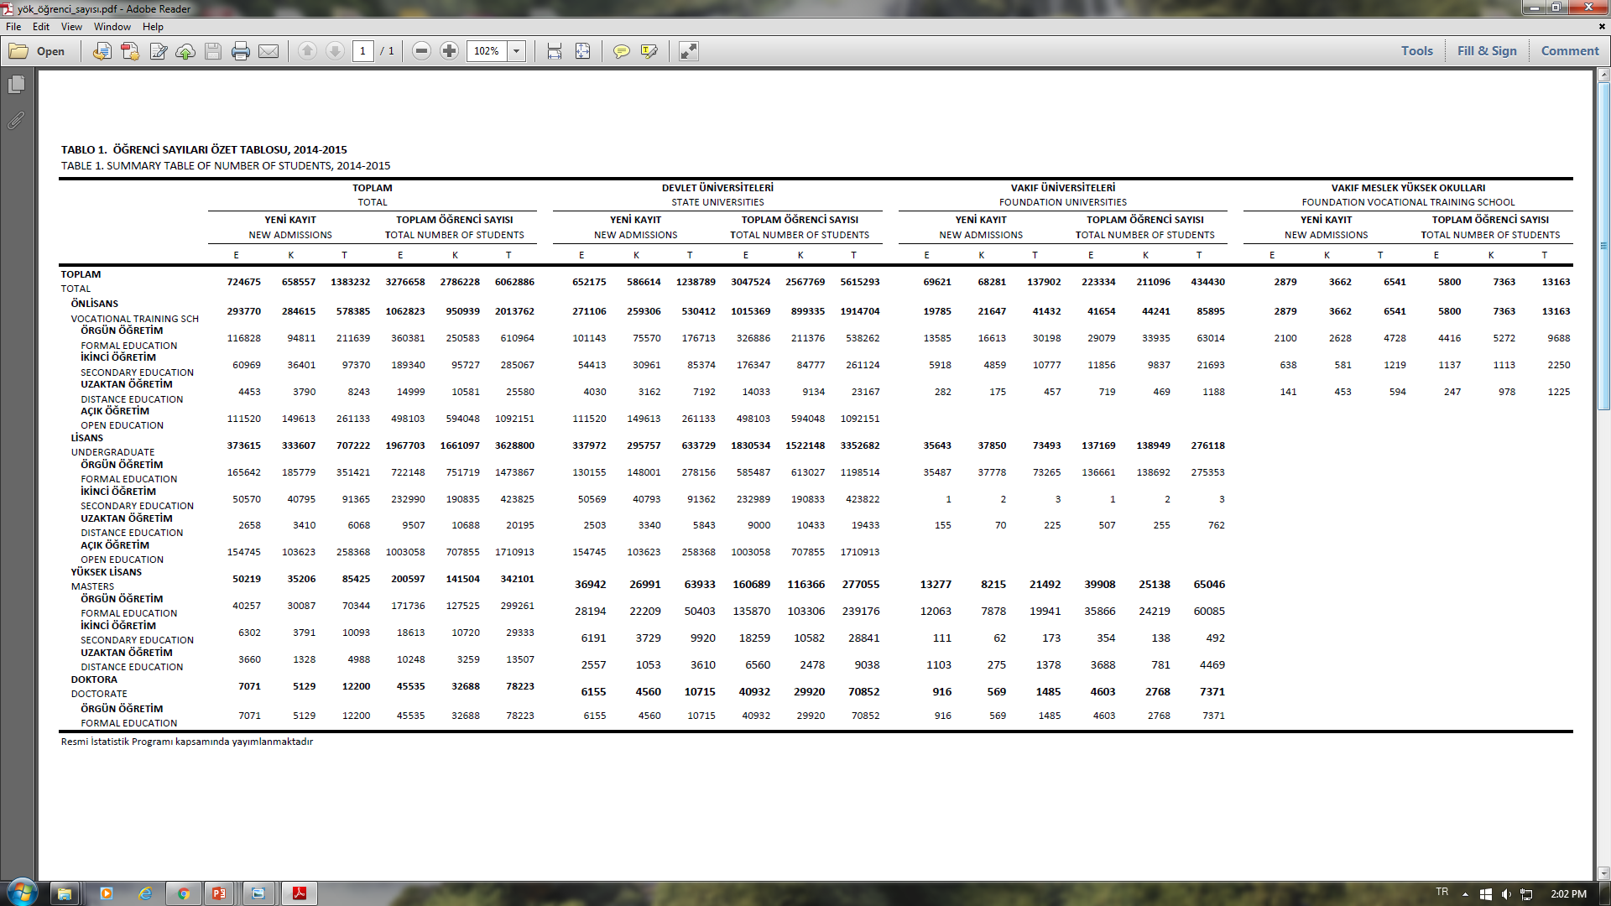

ТАБЛИЦА 1. СВОДНАЯ ТАБЛИЦА КОЛ-ВА УЧАЩИХСЯ, 2014-2015 ГГ.
ВСЕГО
ГОСУДАРСТВЕННЫЕ УНИВЕРСИТЕТЫ
БЛАГОТВОРИТЕЛЬНЫЕ ИНСТИТУТЫ
БЛАГОТВОРИТЕЛЬНЫЕ ПРОФТЕХУЧИЛИЩА
НОВЫЙ ПРИЕМ
ОБЩЕЕ КОЛ-ВО УЧАЩ-СЯ
НОВЫЙ ПРИЕМ
ОБЩЕЕ КОЛ-ВО УЧАЩ-СЯ
НОВЫЙ ПРИЕМ
ОБЩЕЕ КОЛ-ВО УЧАЩ-СЯ
НОВЫЙ ПРИЕМ
ОБЩЕЕ КОЛ-ВО УЧАЩ-СЯ
ВСЕГО
ПРОФТЕХУЧИЛИЩА
ОРГАНИЗОВАННОЕ
ОБРАЗОВАНИЕ
СРЕДНЕЕ ОБРАЗОВАНИЕ
ДИСТАНЦИОННОЕ
ОБРАЗОВАНИЕ
ОТКРЫТОЕ
ОБРАЗОВАНИЕ
БАКАЛАВРИАТ
ОРГАНИЗОВАННОЕ
ОБРАЗОВАНИЕ
СРЕДНЕЕ ОБРАЗОВАНИЕ
ДИСТАНЦИОННОЕ
ОБРАЗОВАНИЕ
ОТКРЫТОЕ
ОБРАЗОВАНИЕ
МАГИСТРАТУРА
ОРГАНИЗОВАННОЕ
ОБРАЗОВАНИЕ
СРЕДНЕЕ ОБРАЗОВАНИЕ
ДИСТАНЦИОННОЕ
ОБРАЗОВАНИЕ
ДОКТОРАНТУРА
ОРГАНИЗОВАННОЕ
ОБРАЗОВАНИЕ
https://istatistik.yok.gov.tr/yuksekogretimIstatistikleri/2015/2015_T1_v3.pdf

Slide 7
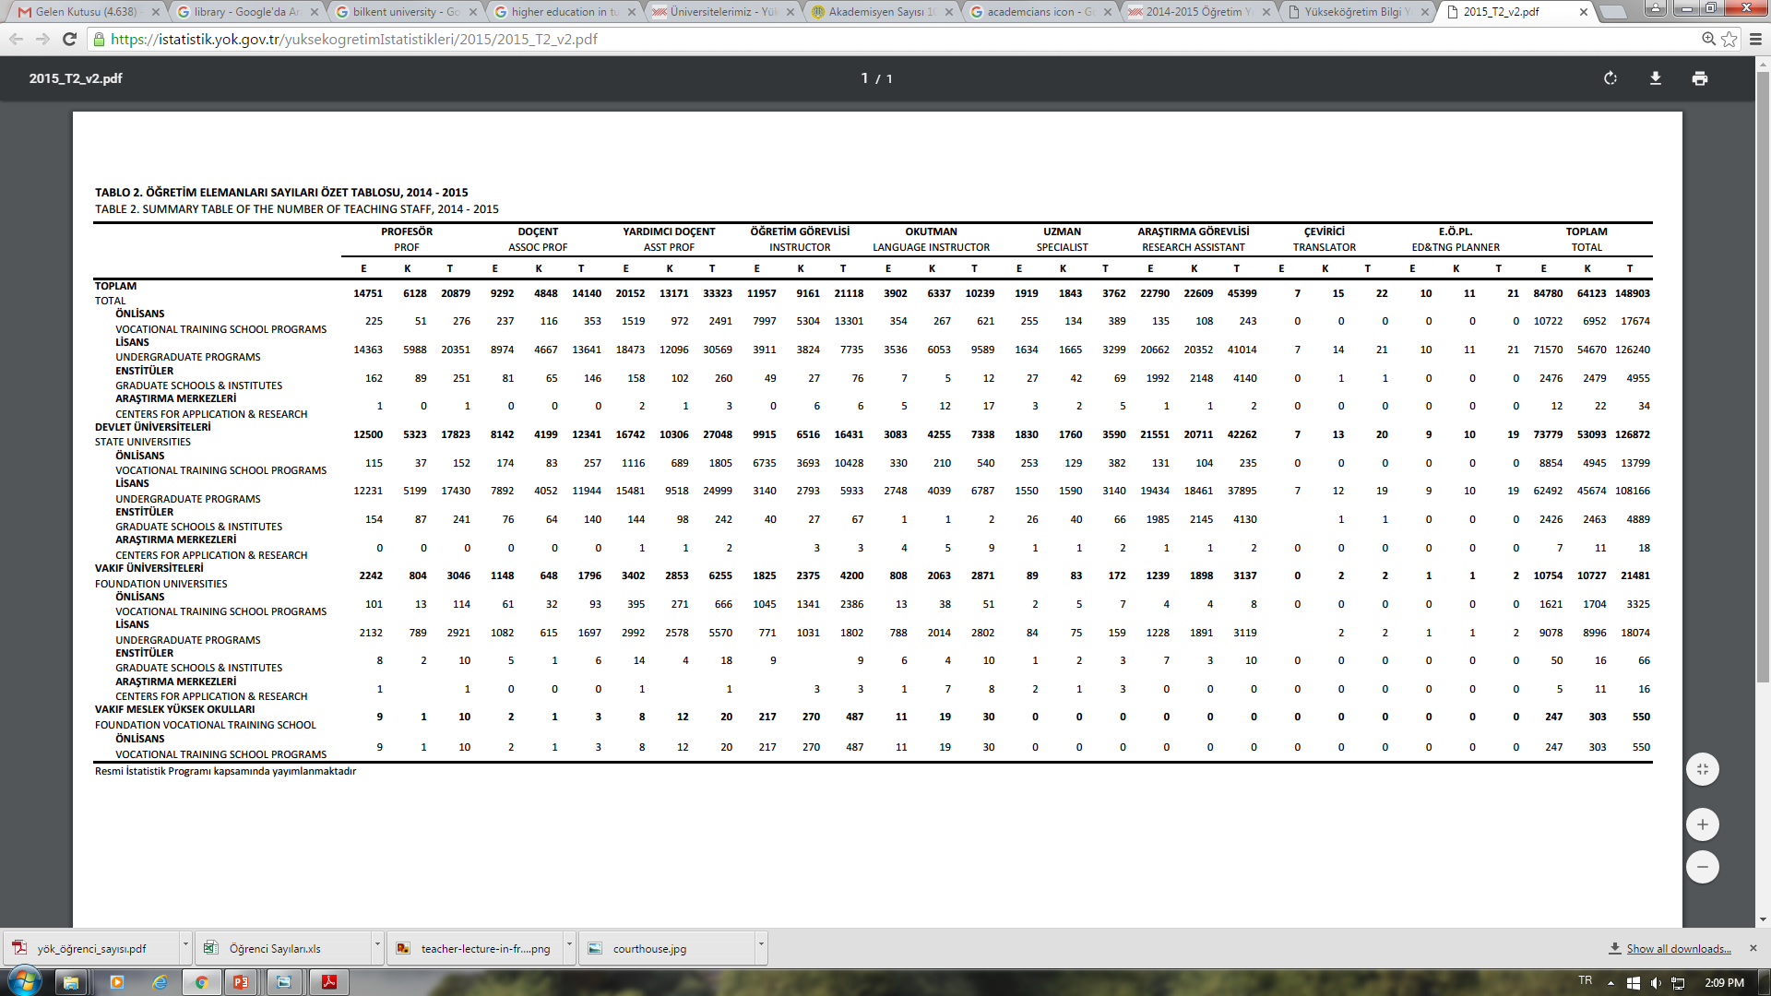

ТАБЛИЦА 1. СВОДНАЯ ТАБЛИЦА КОЛ-ВА ПРЕПОДАВАТЕЛЕЙ, 2014-2015 ГГ.
ПРОФЕССОРА
ЛЕКТОРА
ДОЦЕНТЫ
ПРЕПОДАВАТЕЛИ
ЯЗЫКОВЕДЫ
СПЕЦИАЛИСТЫ
НАУЧНЫЕ
СОТРУДНИКИ
ПЕРЕВОДЧИКИ
РЕДАКТОРЫ
ВСЕГО
ВСЕГО
ПРОГРАММЫ
ПРОФТЕХУЧИЛИЩ
ПРОГРАММЫ
БАКАЛАВРИАТА
МАГИСТРАТУРА
ИССЛЕДОВАТЕЛЬСКИЕ ЦЕНТРЫ
ГОС. УНИВЕРСИТЕТЫ
ПРОГРАММЫ
ПРОФТЕХУЧИЛИЩ
ПРОГРАММЫ
БАКАЛАВРИАТА
МАГИСТРАТУРА
ИССЛЕДОВАТЕЛЬСКИЕ ЦЕНТРЫ
БЛАГОТВОРИТЕЛЬНЫЕ
ИНСТИТУТЫ
ПРОГРАММЫ
ПРОФТЕХУЧИЛИЩ
ПРОГРАММЫ
БАКАЛАВРИАТА
МАГИСТРАТУРА
ИССЛЕДОВАТЕЛЬСКИЕ ЦЕНТРЫ
БЛАГОТВОРИТЕЛЬНЫЕ
ПРОФТЕХУЧИЛИЩА
ИССЛЕДОВАТЕЛЬСКИЕ ЦЕНТРЫ
https://istatistik.yok.gov.tr/yuksekogretimIstatistikleri/2015/2015_T2_v2.pdf

Slide 8
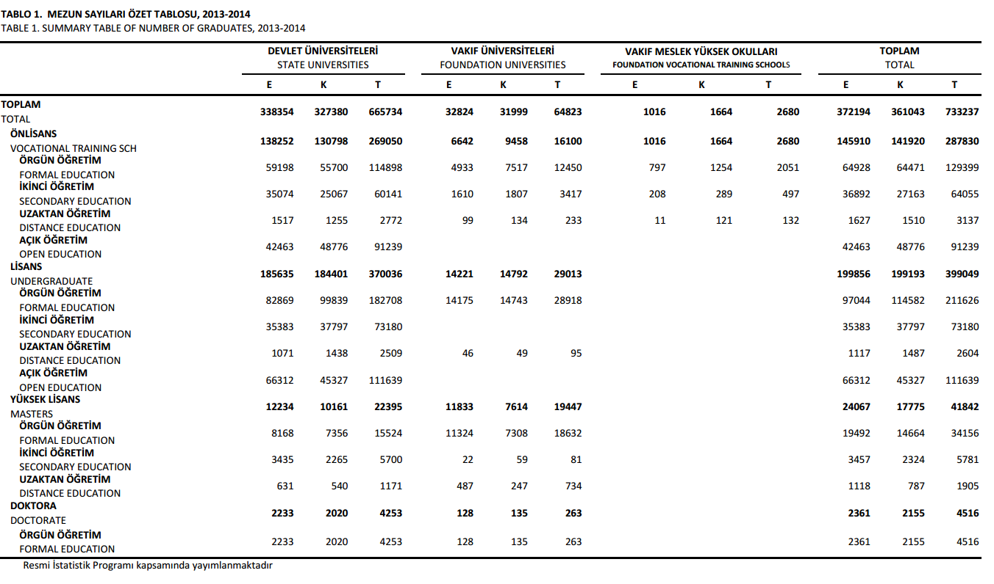

ТАБЛИЦА 1. СВОДНАЯ ТАБЛИЦА КОЛ-ВА ВЫПУСКНИКОВ, 2013-2014 ГГ.
ГОСУДАРСТВЕННЫЕ УНИВЕРСИТЕТЫ
БЛАГОТВОРИТЕЛЬНЫЕ ИНСТИТУТЫ
БЛАГОТВ. ПРОФТЕХУЧИЛИЩА
ИТОГО
ВСЕГО
ПРОФТЕХУЧИЛИЩА
ОРГАНИЗОВАННОЕ
ОБРАЗОВАНИЕ
СРЕДНЕЕ ОБРАЗОВАНИЕ
ДИСТАНЦИОННОЕ
ОБРАЗОВАНИЕ
ОТКРЫТОЕ
ОБРАЗОВАНИЕ
БАКАЛАВРИАТ
ОРГАНИЗОВАННОЕ
ОБРАЗОВАНИЕ
СРЕДНЕЕ ОБРАЗОВАНИЕ
ДИСТАНЦИОННОЕ
ОБРАЗОВАНИЕ
ОТКРЫТОЕ
ОБРАЗОВАНИЕ
МАГИСТРАТУРА
ОРГАНИЗОВАННОЕ
ОБРАЗОВАНИЕ
СРЕДНЕЕ ОБРАЗОВАНИЕ
ДИСТАНЦИОННОЕ
ОБРАЗОВАНИЕ
ДОКТОРАНТУРА
ОРГАНИЗОВАННОЕ
ОБРАЗОВАНИЕ
https://istatistik.yok.gov.tr/yuksekogretimIstatistikleri/2015/2015_M1.pdf

Slide 9

Университет Билкент – первый частный, некоммерческий университет в Турции – был основан 20 октября 1984 года, профессором Ихсаном Дограмачи, д.м.н.. Его основной целью было создание инновационного центра исследований и высшего образования.
Название «Билкент» подтверждает данную цель, т.к. является сокращением словосочетания “bilim kenti”, что в переводе с турецкого означает: «город обучения и науки». Университетский городок расположен недалеко от главной автомагистрали Эскишехир в прим. 12 км (10 милях) на запад от центра Анкары, и занимает территорию более 300 гектаров.

Slide 10
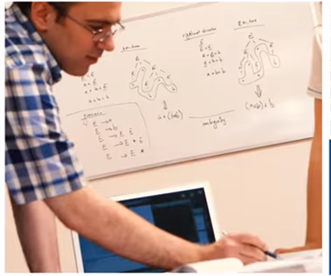
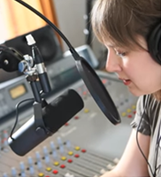
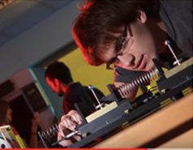
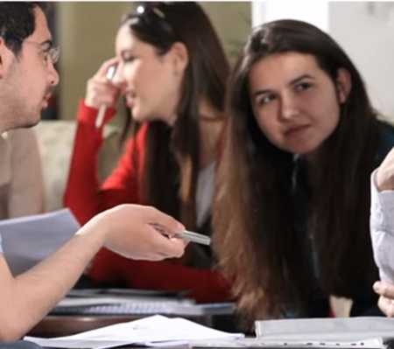

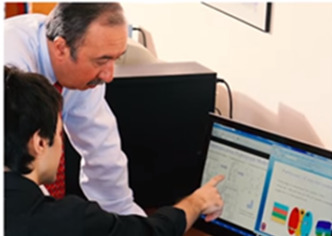

1-я миссия университета билкент
Критическое, аналитическое, независимое мышление
Непрерывное образование

Slide 11
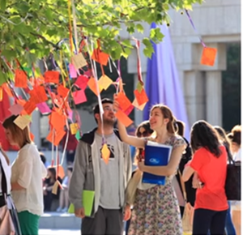


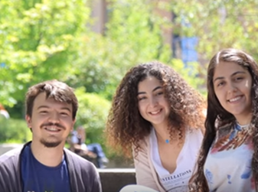
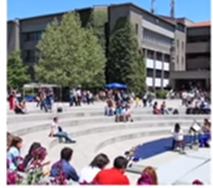
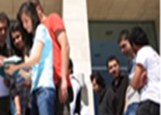

2-я миссия университета билкент
Компетентные, творческие, социально-ответственные специалисты с широким кругозором и
нравственными принципами,
способные внести свой вклад в прогресс человечества

Slide 12
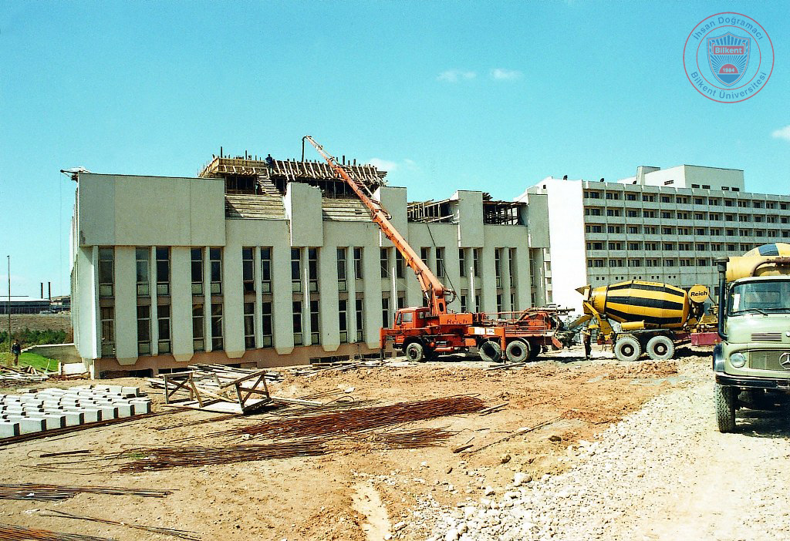
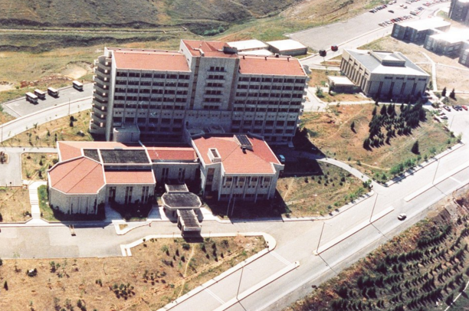
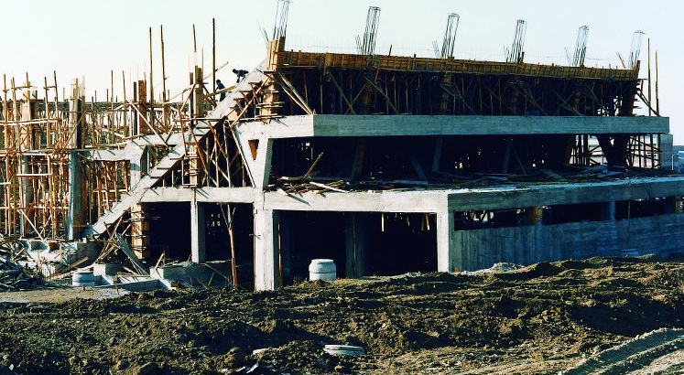
Университет Билкент
с1984 года...
http://w3.bilkent.edu.tr/bilkent/historical-background//

Slide 13
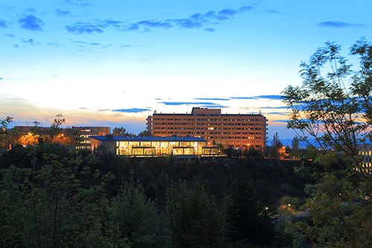
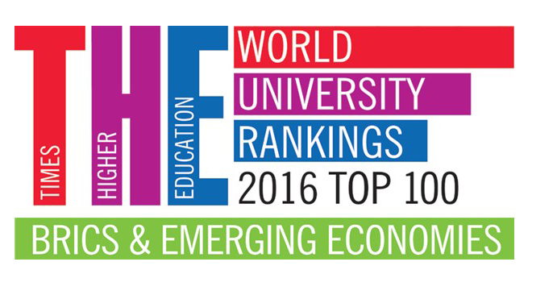
Университет Билкент занял 41 место в рейтинге Университетов стран БРИКС и стран с развивающейся экономикой журнала «Times Higher Education»

Slide 14
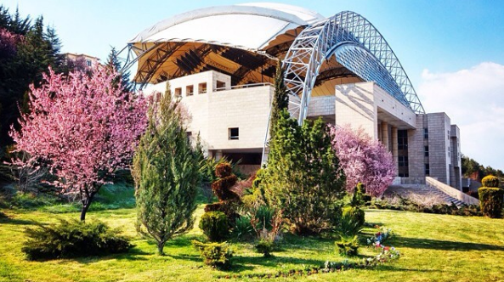
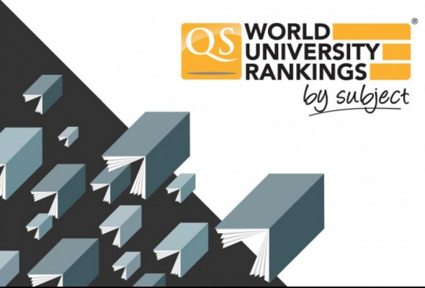
Университет Билкент входит в список лучших университетов мира по 5 из 42 специальностей согласно рейтингу лучших университетов мира по специальностям QS.

Slide 15
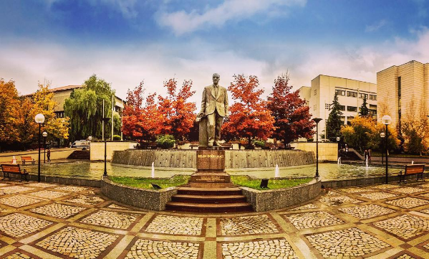
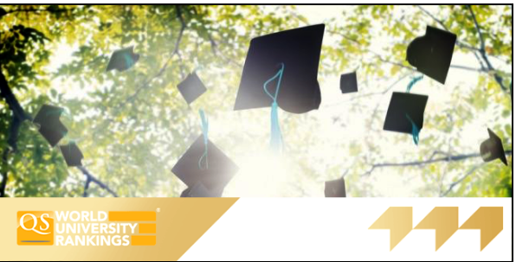
Рейтинг лучших университетов мира моложе 50 лет по версии Quacquarelli Symonds – ноябрь 2015 г.
Согласно последнему рейтингу лучших университетов мира моложе 50 лет по версии QS Билкент попал в категорию 51-60.
http://www.topuniversities.com/top-50-under-50/2015#sorting=rank+region=+country=+faculty=+stars=false+search=

Slide 16
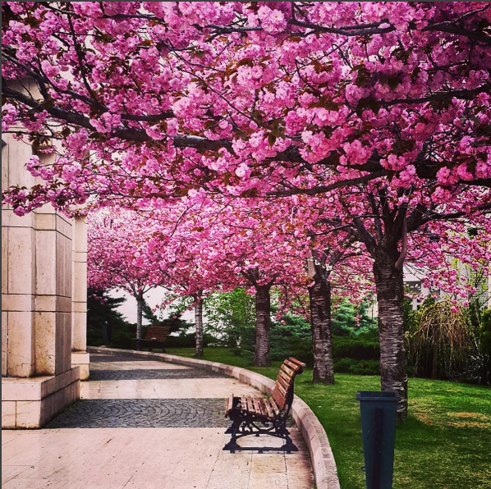
Данные рейтинги направлены на оценку университетов в 4 сферах по 6 показателям эффективности:
исследования, обучение, трудоустройство и интернационализация.
Академическая репутация (40%)
Репутация работодателя (10%)
Соотношение преподавателей и студентов (20%)
Кол-во цитирований на 1 преподавателя (20%)
Коэффициент международных преподавателей (5%)
Коэффициент международных студентов (5%)
http://www.topuniversities.com/top-50-under-50/2015#sorting=rank+region=+country=+faculty=+stars=false+search=

Slide 17
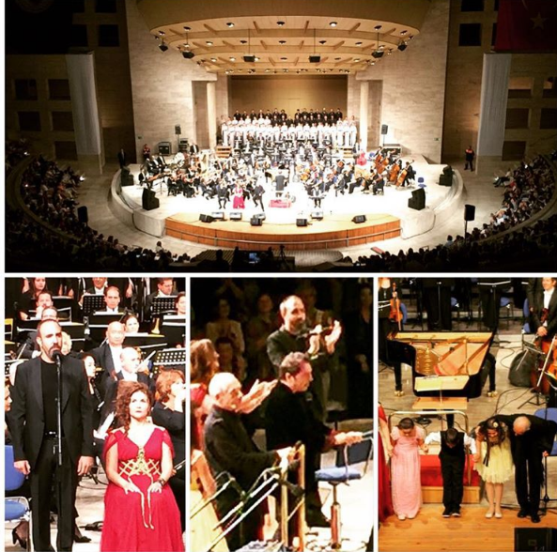
Университет Билкент был назван одним из лучших университетов Турции согласно рейтингу университетов по трудоустройству выпускников QS.
Новый рейтинг университетов по трудоустройству выпускников является пилотным проектом. Для первого издания рейтинга было проанализировано более 44 000 ответов соц. опросов, рассмотрено 1 239 университетов и оценено 723 университета.
Среди 723 университетов, прошедших оценку, Билкент попал в категорию 151-200.
http://www.iu.qs.com/university-rankings/ger/

Slide 18
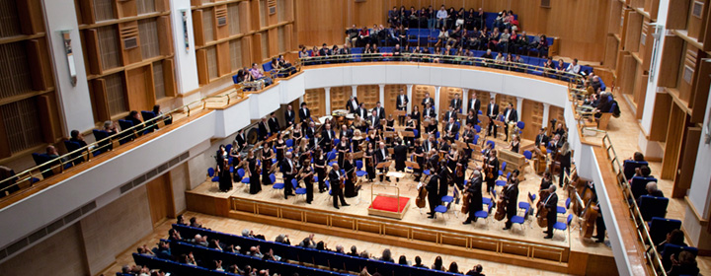

По рейтингу лучших университетов мира за 2015-16 гг. Quacquarelli Symonds, вышедшему 15 сентября, университет Билкент входит в 400 лучших университетов мира.
Билкент, занимающий 394-е место (по сравнению с 399-ым за прошлый год), является единственным турецким университетом вошедшим в 400 согласно всемирному рейтингу QS.
www.topuniversities.com

Slide 19
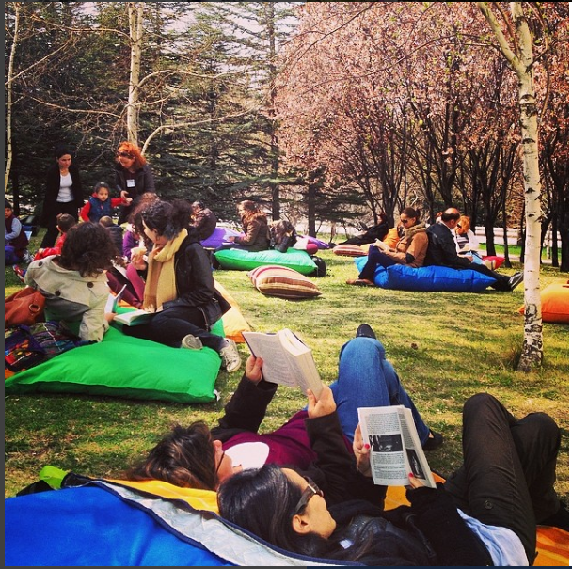

В 2015 году университет Билкент занял 28-е место согласно рейтингу «Times Higher Education» лучших молодых университетов мира «100 университетов моложе 50 лет».Билкент стремительно прорывается вперед с 39 места в 2013 году до 31 места в 2014 году и до 28 в нынешнем.
www.timeshighereducation.co.uk/world-university-rankings/

Slide 20
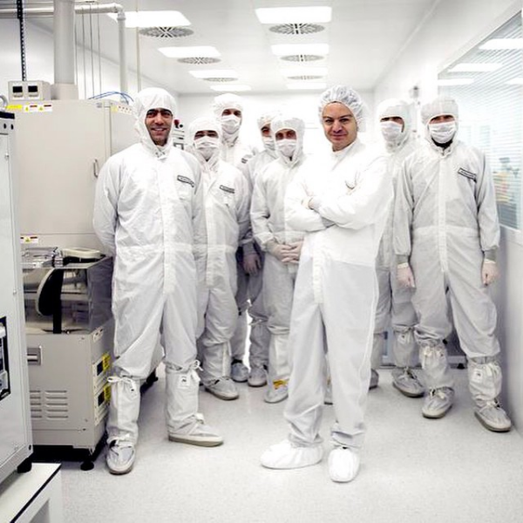
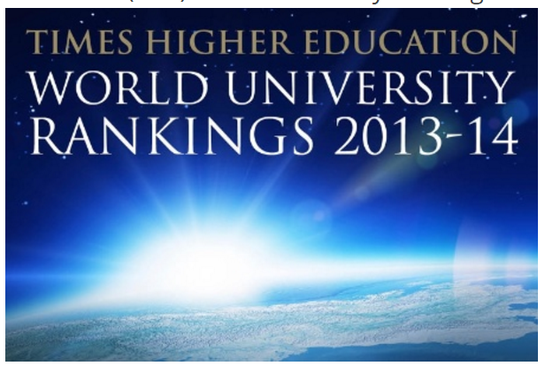
Университет Билкент вошел в 100 лучших университетов мира в области технологии и инженерии по мнению «Times Higher Education» (THE) за 2013-14 гг. Билкент занял 98-е место и является единственным турецким университетом в списке.
http://www.timeshighereducation.co.uk/world-university-rankings/2013-14/world-ranking

Slide 21
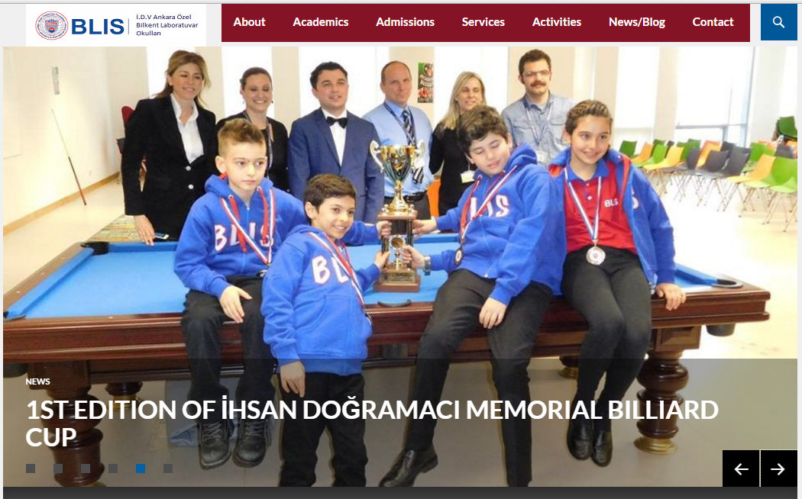
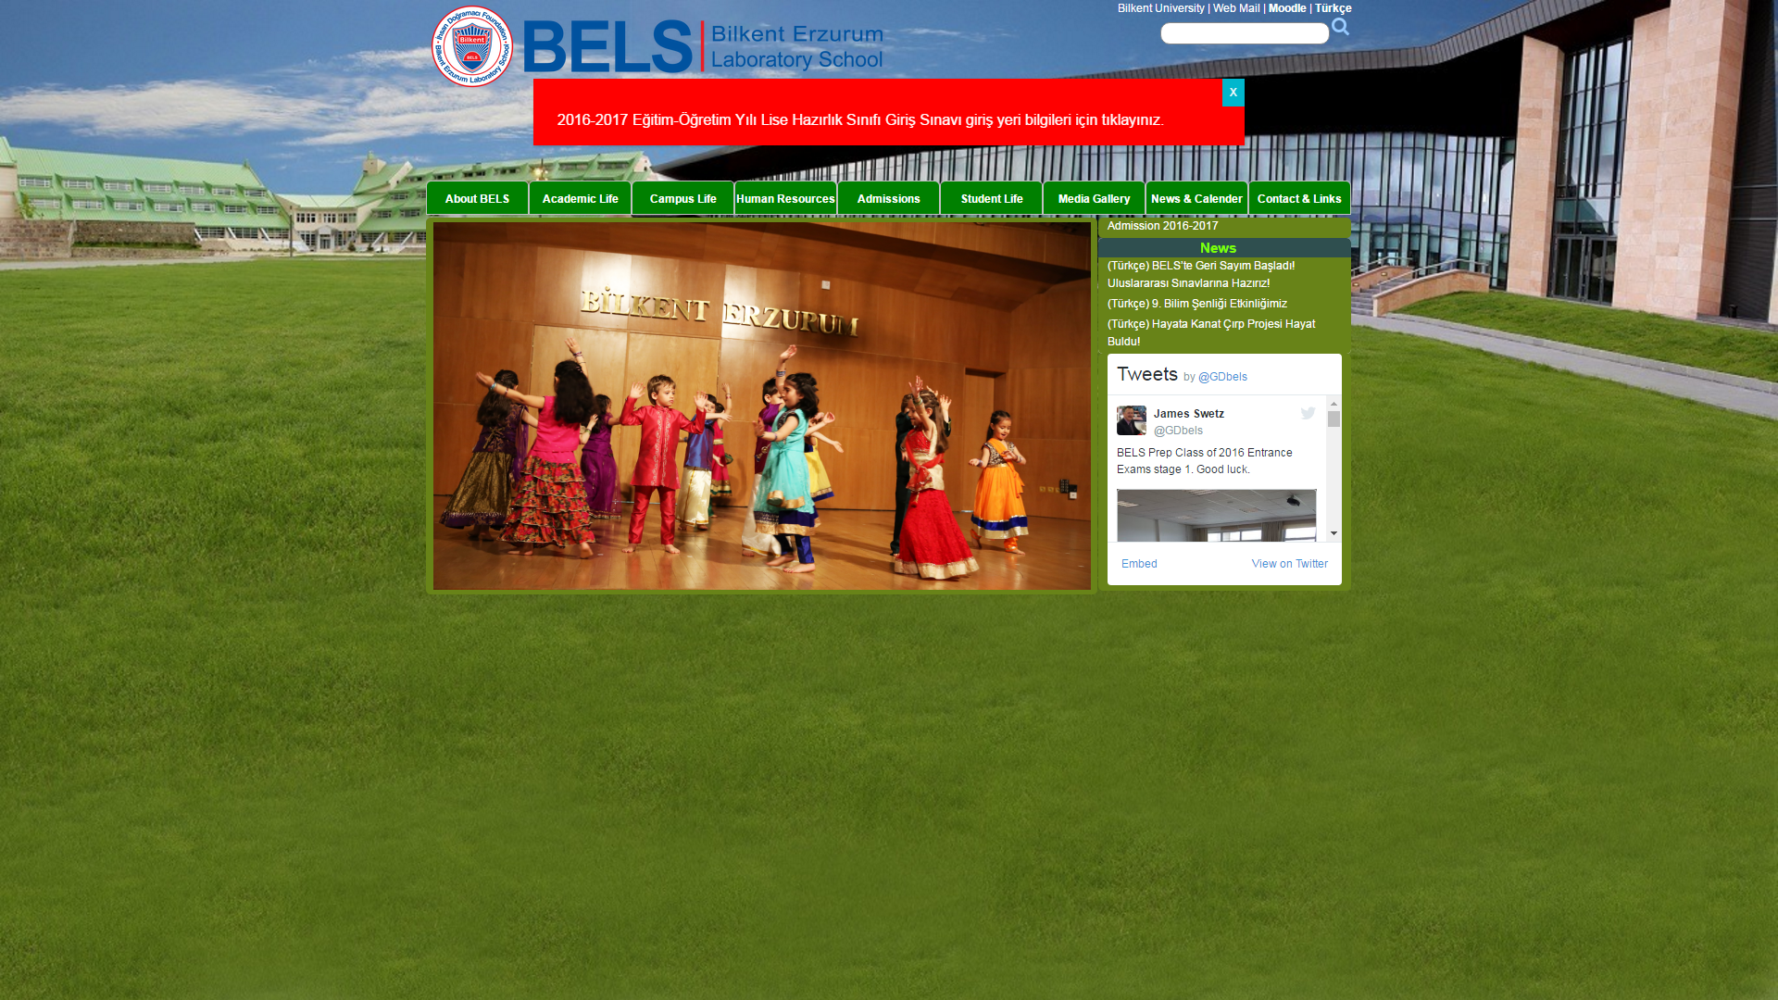
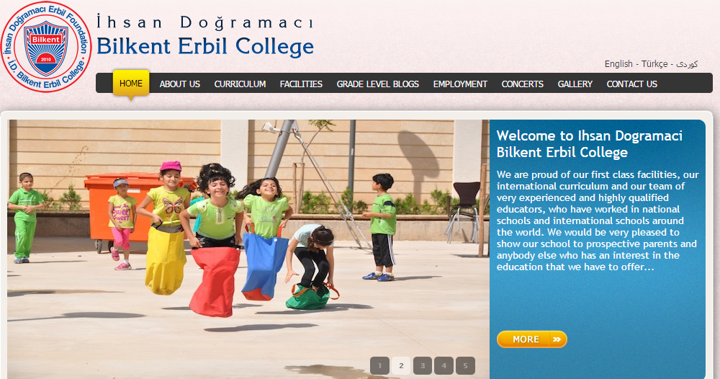
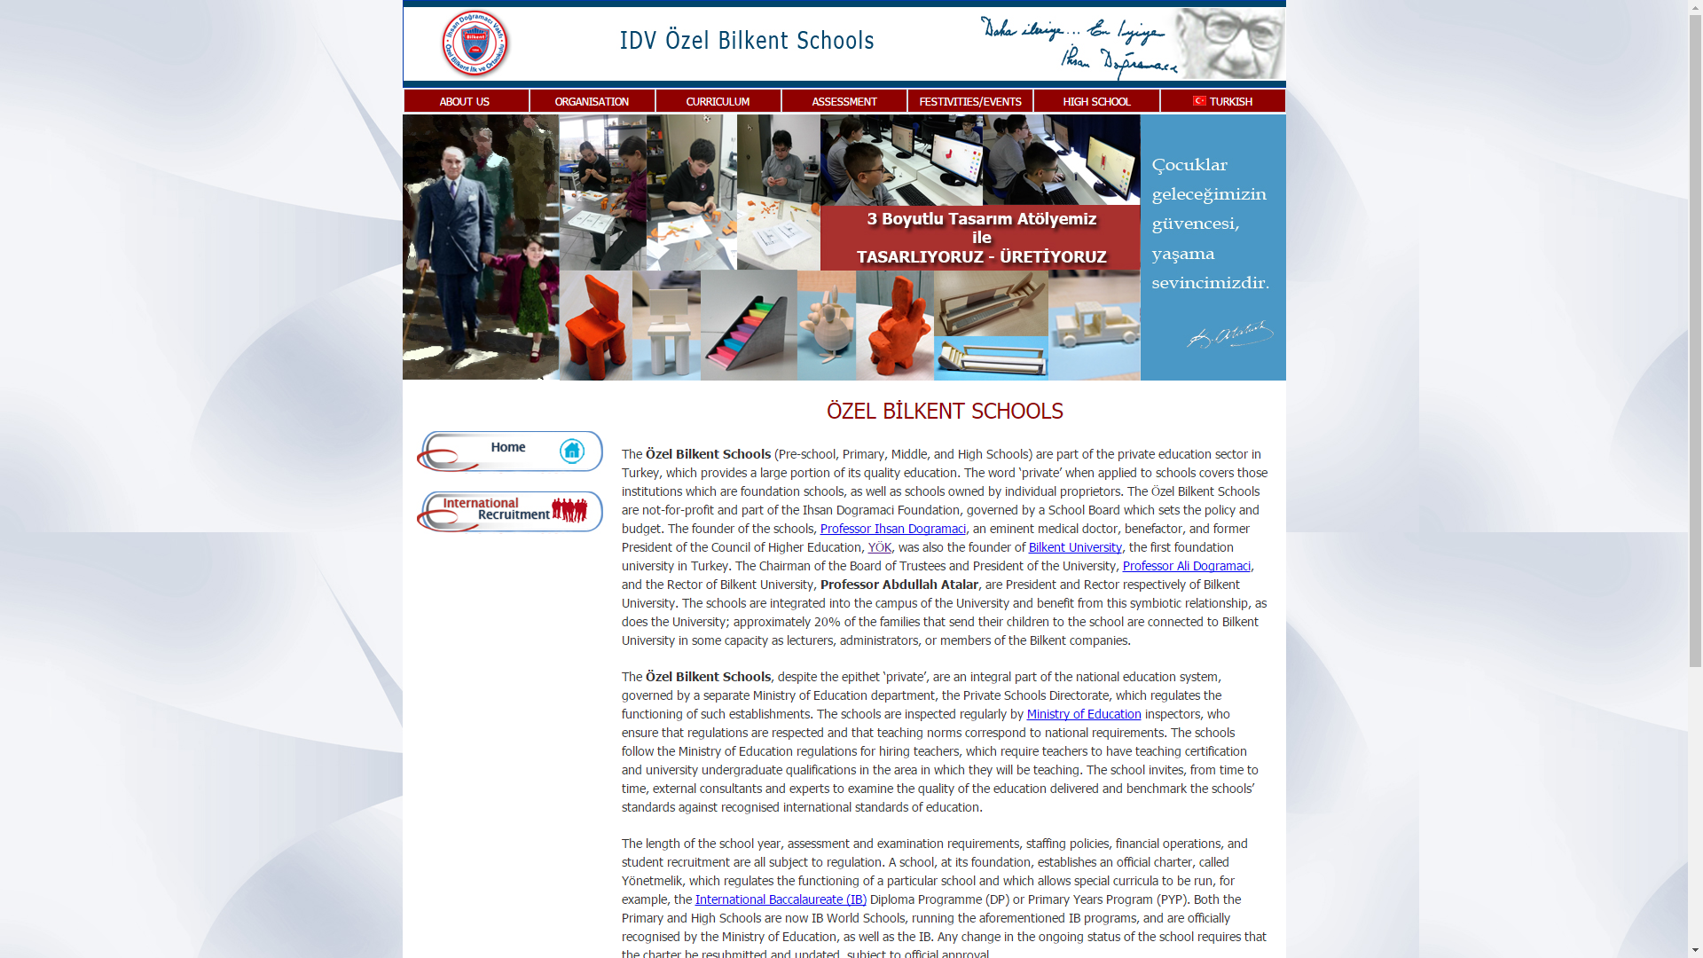

Slide 22

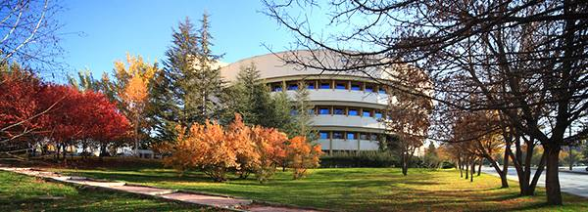
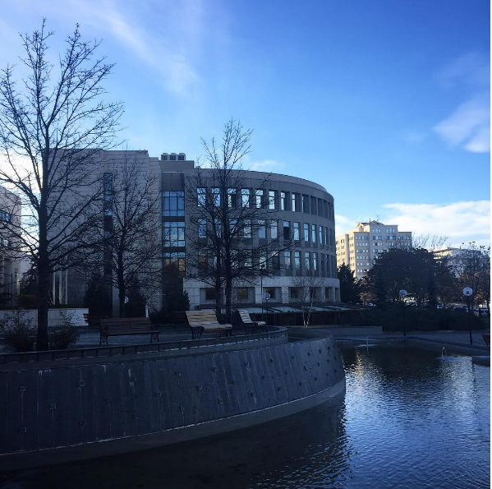
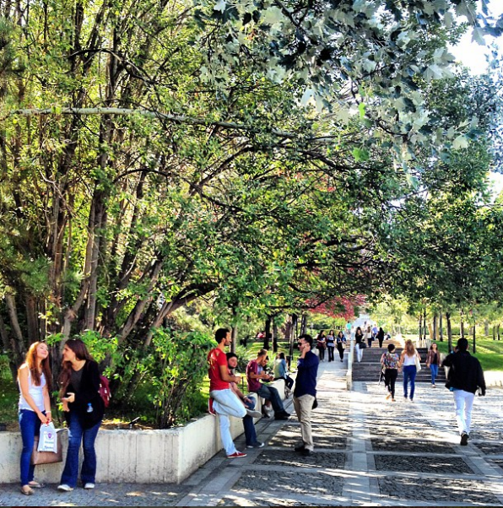

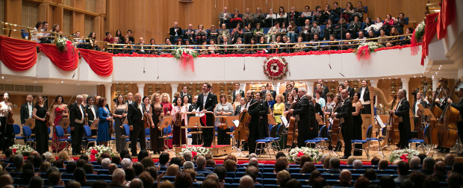



Slide 23
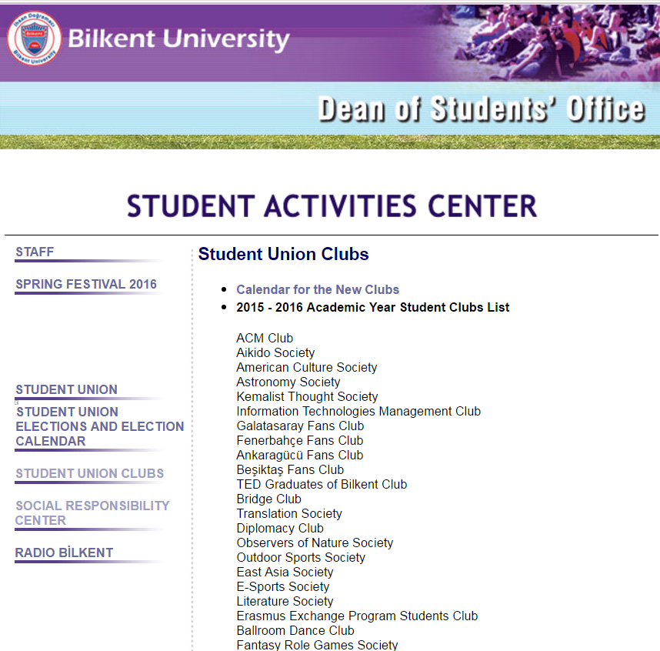






http://www.bilkent.edu.tr/bilkent/admin-unit/dos/okk/kulupler.html

Slide 24

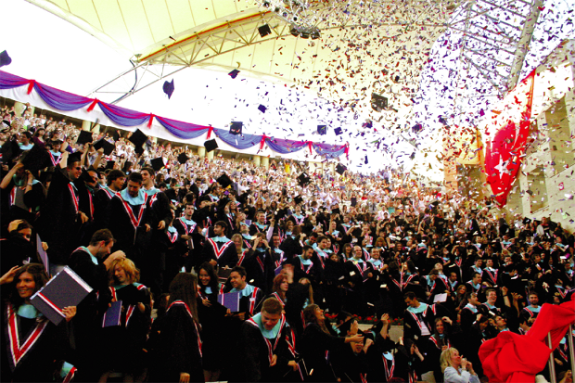
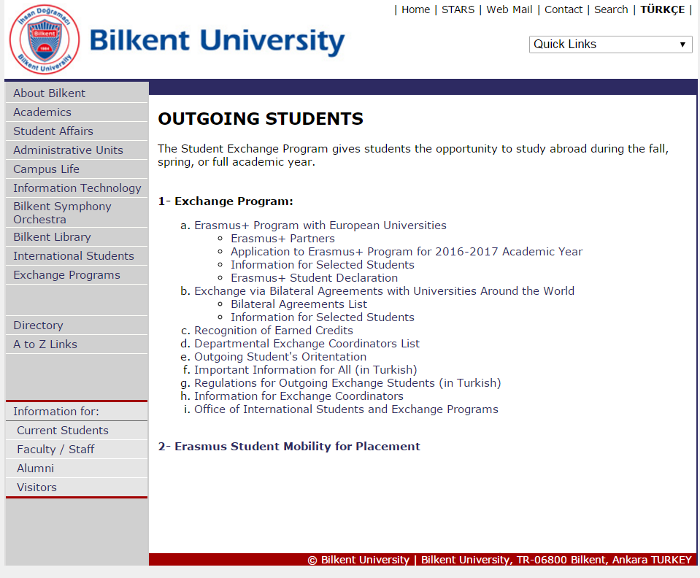
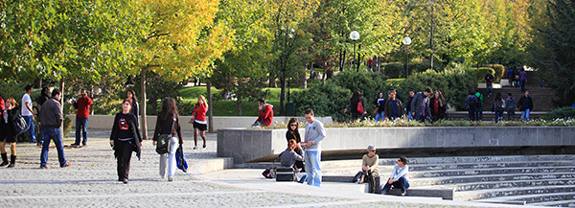

Slide 25
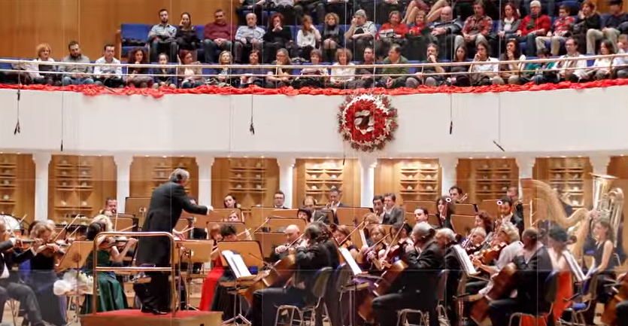
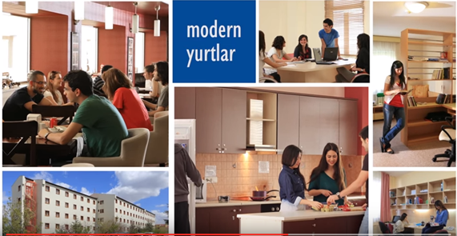
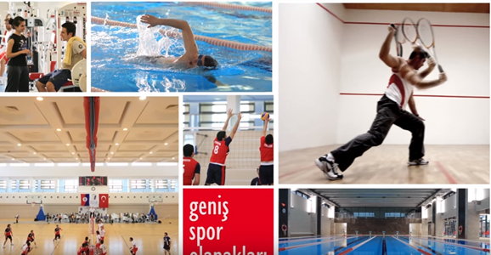
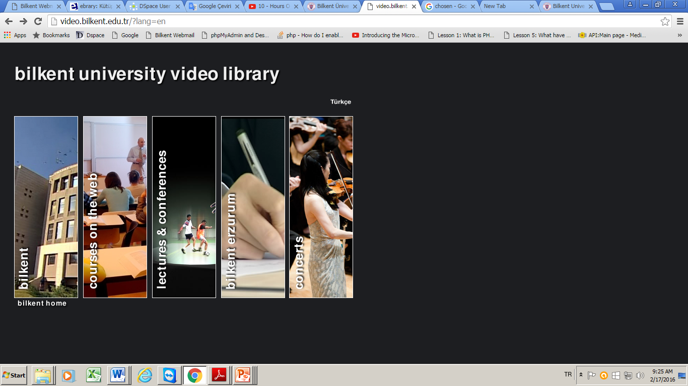
Инфраструктура
Знаменитый симфонический оркестр
Современное студенческое общежитие
Множество спортивных объектов

Slide 26
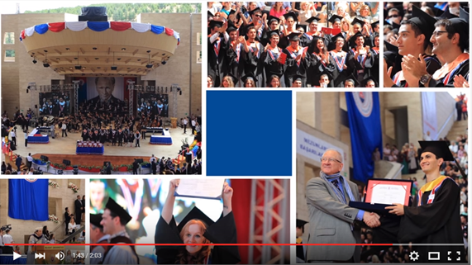
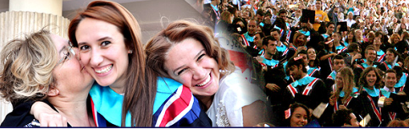
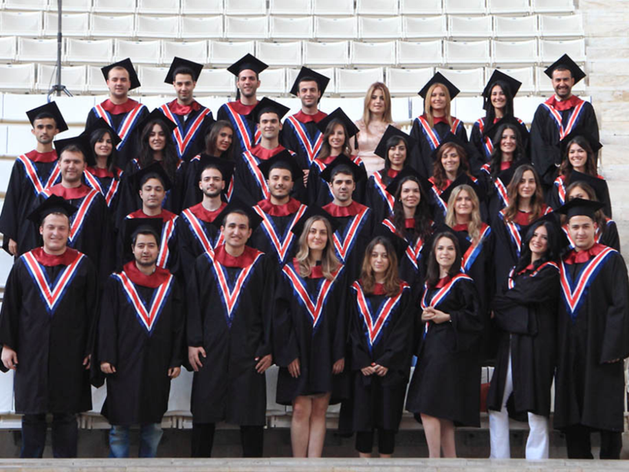

Факты об университете Билкент
Более 37 000 выпускников
1 000 преподавателей из 40 стран мира
http://w3.bilkent.edu.tr/bilkent/university-facts/

Slide 27

Около 13 000 поступивших студентов
http://w3.bilkent.edu.tr/bilkent/historical-background/

Slide 28
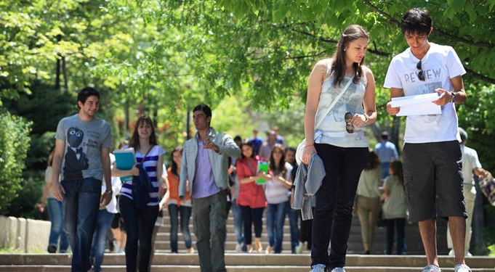
47% студентов получают стипендию
http://w3.bilkent.edu.tr/bilkent/historical-background/

Slide 29
Договор о программе обмена студентами с более чем 250 университетами по всему миру
http://w3.bilkent.edu.tr/bilkent/historical-background/

Slide 30


О
Р
Г
A
Н
И
З
A
Ц
И
O
Н
Н
A
Я
Попечительский Совет
  Председатель
  Зам. председателя
  И. о. председателя
  Члены Правления
  Ректор
Исполнительный Совет
Совет Университета
Ректор
  Проректора
    Проректор по учебной работе
    Проректор по административным и финансовым делам
    Проректор по делам студентов
  Исполнительные Советы факультета, института и школы
  Деканы и Директора школ прикладных наук
  Библиотека
  Директора по программам магистратуры
С
T
Р
У
К
T
У
Р
А
http://w3.bilkent.edu.tr/bilkent/university-governance-and-organization/

Slide 31

Исследовательские центры
Исследовательский центр акустики и подводных технологий (BASTA)
Институт материаловедения и нанотехнологий (UNAM)
Институт мировых систем, экономики и стратегических исследований
Центр музыкальных исследований имени Ахмед Аднан Сайгун
Центр перспективных исследований Билкент (BICAS)
Центр прикладных научных исследований по глобальным проблемам (BUCARGI)
Научно-исследовательский центр по переходному обществу (CRTS)
Центр Российских исследований
Центр турецкой литературы
Центр турецкой политики и истории
Научно-исследовательский центр по коммуникации и управлению спектром (ISYAM)
Центр османского языка Халил Иналджик
Научно-исследовательский центр нанотехнологий
Национальный научно-исследовательский центр магнитного резонанса
В Университет Билкент входит 14 научно-исследовательских центров по различным областям науки.

Slide 32
Факультеты и отделения
ФАКУЛЬТЕТ ИСКУССТВ, ДИЗАЙНА И АРХИТЕКТУРЫ
ФАКУЛЬТЕТ БИЗНЕС-АДМИНИСТРИРОВАНИЯ
ФАКУЛЬТЕТ ЭКОНОМИКИ, АДМИНИСТРАТИВНЫХ И ОБЩЕСТВЕННЫХ НАУК
ПЕДАГОГИЧЕСКИЙ ФАКУЛЬТЕТ
ИНЖЕНЕРНЫЙ ФАКУЛЬТЕТ
ФАКУЛЬТЕТ ГУМАНИТРАНЫХ НАУК И ЛИТЕРАТУРЫ
ФАКУЛЬТЕТ ПРАВА
ФАКУЛЬТЕТ ЕСТЕССТВЕННЫХ НАУК
ФАКУЛЬТЕТ МУЗЫКИ И ТЕАТРАЛЬНОГО ИСКУССТВА
Университет Билкент включает 29 программ бакалавриата и 51 программу магистратуры в различных областях науки.

Slide 33

КАК БИБИЛИОТЕКА УНИВЕРСИТЕТА БИЛКЕНТ ПОМОГАЕТ В НАУЧНЫХ ИССЛЕДОВАНИЯХ?

Slide 34



Библиотека университета Билкент
Самая крупная академическая библиотека в стране
850 000 ученых и студентов посещают библиотеку каждый год

Slide 35


Услуги библиотеки
Справочная и ознакомление
Запрос материалов
Комната для инвалидов по зрению
Услуги распечатки
Выдача литературы на дом
Межбиблиотечный абонемент и выдача документов
Услуга электронного резерва
Кафедра библиотековедения

Slide 36





FACULTY
LIBRARIANS

Slide 37


Факты о библиотеке
54 сотрудника
1430 сидячих мест
Закрытое помещение в 12 000 м²

Slide 38

Посещений библиотеки (в год)
ПОСЕЩЕНИЙ (В ТЫСЯЧАХ)
Внутренние
Внешние
http://library.bilkent.edu.tr/faf

Slide 39
КОЛЛЕКЦИЯ БИБЛИОТЕКИ
ГОД | ПЕЧАТНЫХ КНИГ | ЭЛ. КНИГ | ЭЛ. ЖУРНАЛОВ | ЖУРНАЛЫ В ПЕРЕПЛЕТЕ И ЕЖЕДНЕВНЫЕ ЖУРНАЛЫ | МИКРОФОРМЫ | *МУЛЬТИМЕДИА | **ДРУГОЕ
2010 | 428,359 | 132,943 | 160,918 | 78,378 | 160,655 | 24,321 | 38,757
2011 | 439,079 | 135,312 | 188,595 | 81,729 | 167,267 | 26,092 | 39,818
2012 | 443,153 | 135,935 | 226,060 | 83,559 | 175,106 | 28,466 | 41,789
2013 | 452,454 | 254,660 | 207,685 | 85,531 | 175,106 | 30,831 | 42,578
2014 | 467,936 | 271,262 | 124,218 | 87,865 | 178,920 | 32,458 | 44,325
2015 | 477,000 | 341,485 | 172,222 | 88,567 | 178,920 | 33,588 | 54,109
2016-настоящее время | 479,560 | 453,300 | 172,222 | 89,468 | 178,920 | 36,700 | 58,930
* DVD,VCD, CD, Видео, кассеты, дискеты, записи
** Репринтные издания, тезисы, карты, плакаты, газетные вырезки, атласы

Slide 40
РАЗМЕРЫ КОЛЛЕКЦИИ
* DVD,VCD, CD, Video, Cassette, Diskette, Record
** Reprint, Thesis, Map, Poster, Cutting, Atlas

Slide 41

Распределение бюджета библиотеки на 2015 год
По типам
Другое
Печатные книги
Мультимедиа
Печатные журналы
Электронные книги
Подписка на эл. журналы
http://library.bilkent.edu.tr/faf

Slide 42
ДАННЫЕ ПО ВЫДАЧЕ ЛИТЕРАТУРЫ НА ДОМ (2015 г.)
Тип пользователя | Кол-во пользователей | Всего изданий на руках | Кол-во книг на руках | Кол-во ежедневных журналов на руках | Кол-во нелитературных материалов на руках
Преподаватель | 1.393 | 27.721 | 24.608 | 78 | 3.035
Администрация | 589 | 13.534 | 10.837 | 9 | 2.688
Учащиеся | 13.369 | 110.972 | 103.991 | 171 | 6.810
Посторонние | 5.642 | 13.226 | 13.226 | 0 | 0
Всего | 20.993 | 165.453 | 152.662 | 258 | 12.533

Slide 43

Статистика оборачиваемости (2015 год)
ИСПОЛЬЗОВАНИЕ (В ТЫСЯЧАХ)
Книги
Журналы
Мультимедиа
Записи
Другое
Внутренние и внешние
Другие материалы: Отдельные оттиски, ноты, карты.
http://library.bilkent.edu.tr/faf

Slide 44





ДЕЯТЕЛЬНОСТЬ БИБЛИОТЕКИ

Slide 45





ОБЕДЕННЫЕ ЛЕКЦИИ И СЕМИНАРЫ

Slide 46




НЕДЕЛЯ БИБЛИОТЕКИ

Slide 47





ТУРЕЦКИЕ ПИСАТЕЛИ В БИЛКЕНТЕ

Slide 48





ВЫСТАВКИ И КОНЦЕРТЫ

Slide 49






КОНКУРСЫ БИБЛИОТЕКИ

Slide 50




Библиотека университета Билкент занимает лидирующую роль в научной среде, создавая и реализуя различные проекты, такие как Институциональный репозиторий и оцифровка библиотечных материалов в Турции

Slide 51
Польза институционального репозитория для университета
Научная коммуникация
Оценка исследований
Хранение обучающих материалов и программ
Управление коллекциями научных документов
Повышение престижа университета при демонстрации его научных исследований
Barton, M. R., & Waters, M. M. (2004). Creating an institutional repository: LEADIRS workbook.

Slide 52

Реализация проекта начата в 2015 году, и на данный момент он готов к использованию
На сегодняшний день в институциональном репозитории Билкент имеется открытый доступ к 17 276 изданиям

Slide 53

становиться лучше... становиться лучшим...

Slide 54


Эбру Кайя
Директор Библиотеки университета Билкент ebrukaya@bilkent.edu.tr
+90(312)2901418
Спасибо!
Обсуждение
и вопросы

